Slide 1








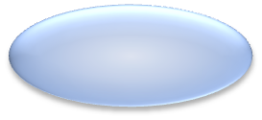






Traitement d’un accès palustre
Vomissements
Absence de vomissements
P. falciparum
P. non falciparum
Forme grave
Forme non compliquée
Chloroquine
Primaquine
en cas d’accès de
reviviscence
Enfant
Adulte
Quinine IV +/- Doxycycline ou Clindamycine
Méfloquine +/- Dompéridone
Atovaquone-Proguanil
Artémether-Luméfantrine
(Halofantrine ou Quinine)
Atovaquone-Proguanil
Artémether-Luméfantrine
2ème intention : Quinine, Méfloquine

